Slide 1
м.Кам'янське
Дніпропетровська область
ВПРОВАДЖЕННЯ ЕНРГОМОДЕРНІЗАЦІЇ

Slide 2
ВПРОВАДЖЕННЯ ЕНЕРГОМОДЕРНІЗАЦІЇ
М.КАМ’ЯНСЬКЕ
З початку 2015 року міська рада почала активно співпрацювати з Північною Екологічною Фінансовою Корпорацією НЕФКО
2015-2017 роки – впроваджено перші спільні проєкти вартістю близько 1 млн. євро в рамках Грантової програми «Фонд «Північна ініціатива гуманітарної підтримки та енергоефективності (Україна)»:
1. енергозбереження в системі вуличного освітлення мостового переходу через р. Дніпро;
2. енергозбереження в комунальних закладах міста (реконструкція та утеплення будівель навчально-виховного комплексу №37 та амбулаторії Центру первинної медико-санітарної допомоги №3).

Slide 3
ВПРОВАДЖЕННЯ ЕНЕРГОМОДЕРНІЗАЦІЇ
М.КАМ’ЯНСЬКЕ
Грантова програма «Фонд «Північна ініціатива гуманітарної підтримки та енергоефективності (Україна)»
Дата |  | Подія
2015, лютий | – | Підготовлено пропозицію до НЕФКО щодо включення міста до Грантової програми
2015, березень | – | Проєкти презентовано керівництву НЕФКО у Києві. Участь міста у Грантовій програмі підтримано та схвалено рішенням міської ради.
2015, квітень | – | Розроблено проєктно-кошторисну документацію за 3-ма проєктами (освітлення та 2 будівлі на термомодернізацію) та отримано позитивні експертні висновки.
2015, квітень | – | Інвестиційна рада фінансової корпорації НЕФКО схвалила участь міста у проєкті та прийняла рішення щодо виділення грантових коштів. Призначено технічного консультанта проєкту
2015, липень | – | Сесією міської ради прийнято рішення «Про отримання грантів від Північної екологічної фінансової корпорації (НЕФКО) для фінансування проєктів»
2015, вересень | – | Між міською радою та НЕФКО підписано грантові угоди
2015 - 2017 | – | Впровадження проектів (3 транші НЕФКО та співфінансування з міського бюджету)

Slide 4
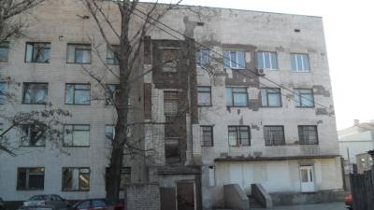
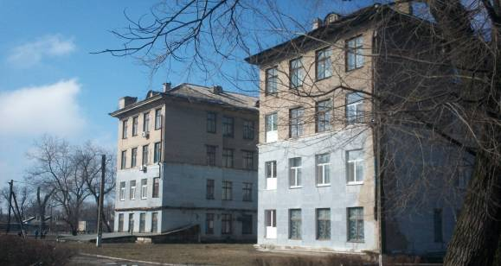
ВПРОВАДЖЕННЯ ЕНЕРГОМОДЕРНІЗАЦІЇ
М.КАМ’ЯНСЬКЕ
Проєкт енергозбереження в комунальних закладах
Проєкт спрямований на зменшення споживання енергетичних ресурсів та поліпшення умов перебування учнів у НВК № 37, відвідувачів амбулаторії ЦПМСД №3 та обслуговуючого персоналу
Інвестиційні показники
Екологічні переваги
Інвестиції | 498 212 | євро
Чиста річна економія | 43 770 | євро
Термін окупності | 11,4 | роки
Складові економії | Економія
Електроенергія | 631 827 | кВт*год/рік
CO2 Скорочення викидів | 143,5 | тон/рік

Slide 5
ВПРОВАДЖЕННЯ ЕНЕРГОМОДЕРНІЗАЦІЇ
М.КАМ’ЯНСЬКЕ
Проект енергозбереження в комунальних закладах
Перелік запропонованих технічних заходів
№ з/п | Назва заходу | Установи, в яких запроваджується захід
1 | Заміна вікон і зовнішніх дверей на енергоефективні | НВК №37 | Амбулаторія ЦПМСД №3
2 | Утеплення фасаду | НВК №37 | Амбулаторія ЦПМСД №3
3 | Модернізація системи опалення | НВК №37 | Амбулаторія ЦПМСД №3
4 | Встановлення системи вентиляції з рекуперацією тепла | НВК №37
5 | Утеплення горища* | НВК №37
6 | Модернізація системи водопостачання |  | Амбулаторія ЦПМСД №3
7 | Заміна каналізації |  | Амбулаторія ЦПМСД №3
*За рахунок коштів міського бюджету зроблено дах у НВК №37

Slide 6
ВПРОВАДЖЕННЯ ЕНЕРГОМОДЕРНІЗАЦІЇ
М.КАМ’ЯНСЬКЕ
Проект енергозбереження в комунальних закладах
Показники економії
Складові економії | Існуюча ситуація |  | Ситуація після реалізації заходів |  | Економія
 | кількість | євро/рік | кількість | євро/рік | кількість | євро/рік
Теплова енергія, кВт*год/рік | 1 070 890 | 74 187 | 439 063 | 30 417 | 631 827 | 43 770
Загальна економія | 1 070 890 | 74 187 | 439 063 | 30 417 | 631 827 | 43 770
Фінансування по траншам
Діяльність | Сума, євро | Транш
Технічний нагляд, управління проектом | 23 053 | -
Обладнання | 128 452 | І
Монтаж та пуско-наладка | 52 561 | I
Обладнання | 160 565 | II
Монтаж та пуско-наладка | 65 702 | II
Обладнання | 32 113 | III
Монтаж та пуско-наладка | 13 140 | III
Непередбачувані витрати, 5% | 22 626 | -
Всього | 498 212

Slide 7
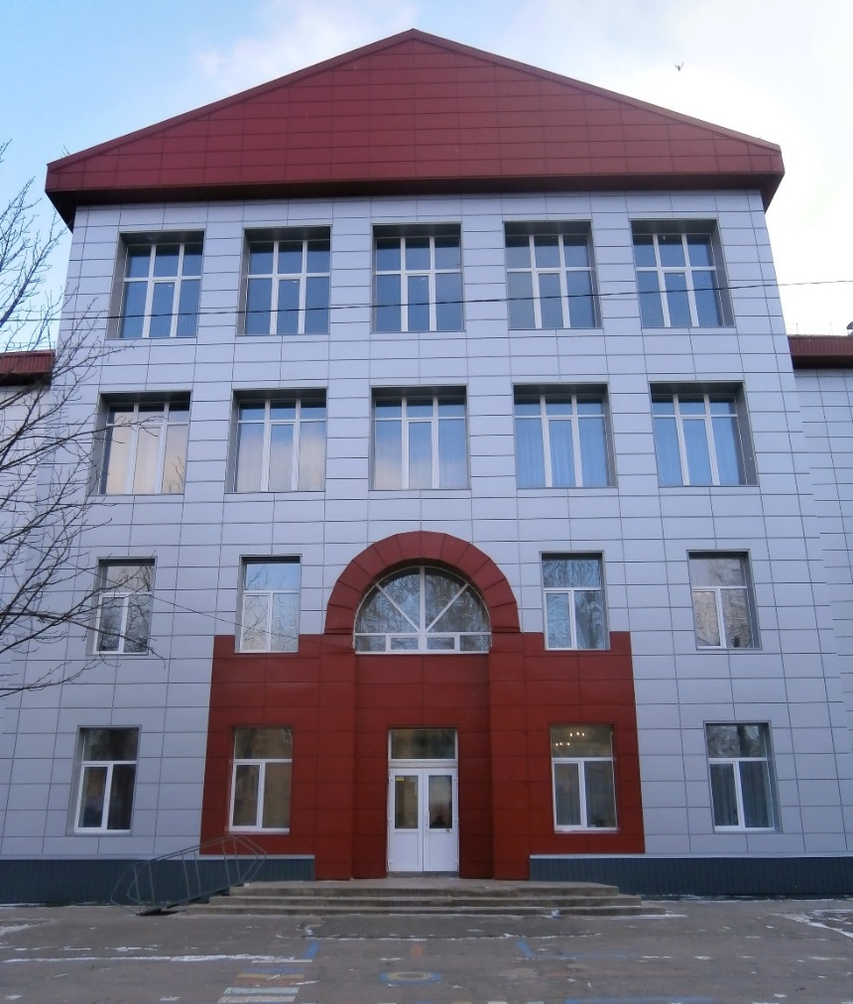
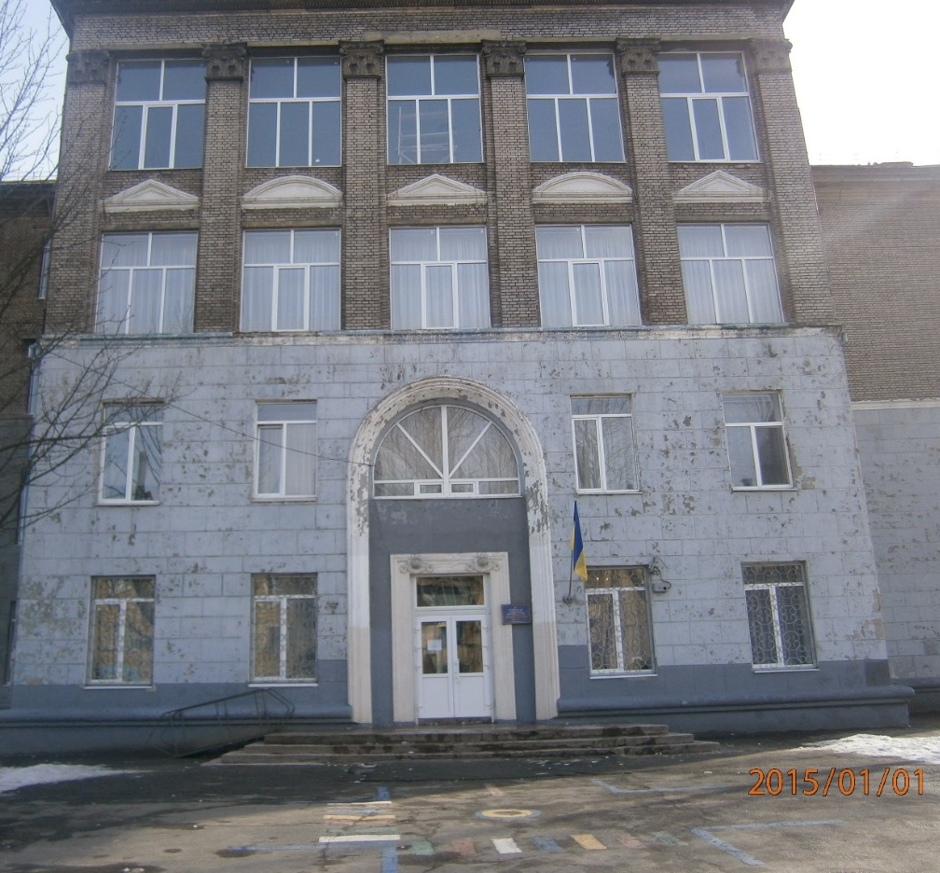
ВПРОВАДЖЕННЯ ЕНЕРГОМОДЕРНІЗАЦІЇ
М.КАМ’ЯНСЬКЕ
Проект енергозбереження в комунальних закладах
Навчально-виховний комплекс № 37
До впровадження проекту у 2015 році
Після впровадження проекту у 2017 році

Slide 8
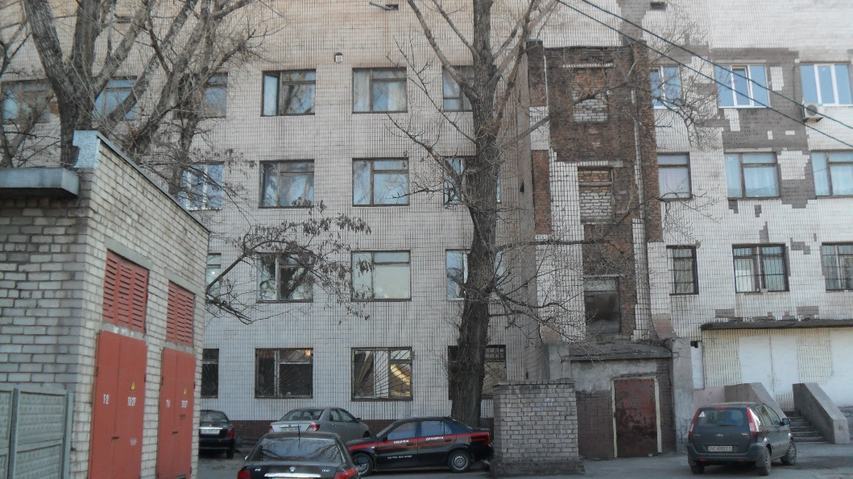
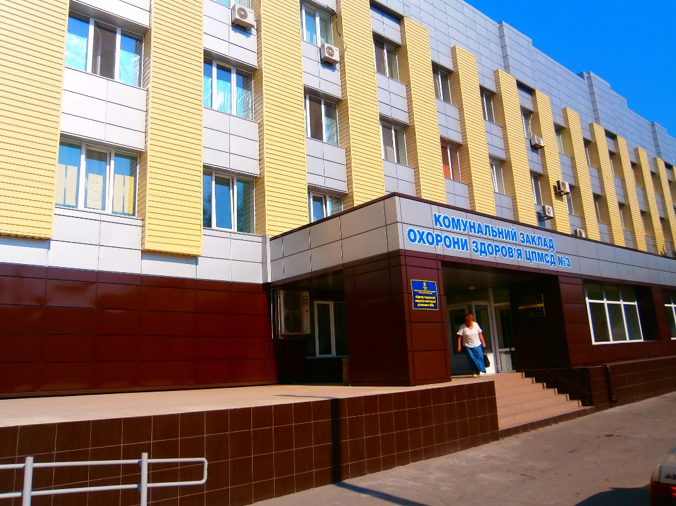
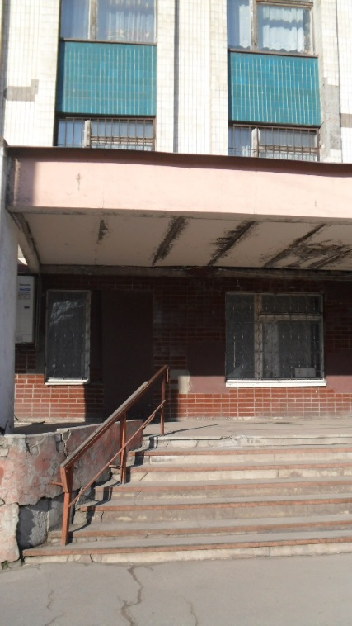
ВПРОВАДЖЕННЯ ЕНЕРГОМОДЕРНІЗАЦІЇ
М.КАМ’ЯНСЬКЕ
Проект енергозбереження в комунальних закладах
Амбулаторія
ЦПМСД №3
До впровадження проекту у 2015 році
Після впровадження проекту у 2017 році

Slide 9
ВПРОВАДЖЕННЯ ЕНЕРГОМОДЕРНІЗАЦІЇ
М.КАМ’ЯНСЬКЕ
Програма розвитку муніципальної інфраструктури України
З 2015 року місто Кам’янське приймає участь в Програмі розвитку муніципальної інфраструктури України (ПРМІУ), яка фінансується Європейським інвестиційним банком. Для участі у ПРМІУ містом було запропоновано найбільш актуальні інфраструктурні проєкти. Мінрегіоном було проведено 3 етапи конкурсного відбору потенційних кінцевих бенефіціарів, за результатами якого одним із проєктів, які увійшли до попереднього переліку основних проєктів став:
«Реконструкція (термомодернізація) будівель закладів освіти, науки та спорту, закладів охорони здоров’я та спорту у м. Кам’янське».
Проєктом передбачено утеплення будівель та реконструкція інженерних мереж 36 об’єктів бюджетної сфери (10 дошкільних навчальних закладів, 13 загальноосвітніх закладів, 3 спортивні заклади, 10 закладів охорони здоров’я). Його вартість складає 15,5 млн. євро, очікувана економія енергоносіїв – 34,3 тис. МВт*год, скорочення викидів парникових газів – 8,5 тис. т. СО_{2.}
Для реалізації цього проєкту між Європейським інвестиційним банком, Міністерством регіонального розвитку, будівництва та житлово-комунального господарства України та Кам’янською міською радою було укладено Угоду про співпрацю, відповідно до якої ЄІБ було обрано технічних експертів – компанію «Gopa Infra» у партнерстві з компанією «Eptisa».
Грім того, для підготовки інвестиційного ТЕО, місто отримало грант від Фінсько-Українського трастового фонду (FinlandUkraineTrustFund). НЕФКО та Фінсько-Українським трастовим фондом було проведено тендер, за результатами якого для розробки ТЕО було обрано «Nomine Consult UAB» в партнерстві з компанією «SWECO».
На теперішній час технічними консультантами НЕФКО та ЄІБ розробляється інвестиційне ТЕО, яке включає довгострокову інвестиційну стратегію (LTIS), екологічний та соціальний аналіз (ESMP), оцінку екологічного та соціального впливу (ESIA), стратегію реалізації проєкту та план закупівель. Розроблена документація дасть можливість отримати рішення Мінфіну про погодження обсягу та умов здійснення запозичення та підписати кредитну угоду з Європейським інвестиційним банком.

